Slide 1
INFORME TRIMESTRAL
Dirección de Reglamentos Padrón Y Licencias
DIRECCION DE REGLAMENTOS, PADRON Y LICENCIAS
2015 - 2018
ENERO – MARZO 2018

Slide 2
ORGANIGRAMA
Dirección de Reglamentos Padrón Y Licencias

Slide 3
INFORME TRIMESTRAL ENERO – MARZO 2018
Durante los meses de Enero a Marzo del presente año se han recibido 15 Trámites de Alta o Inscripción al Padrón de Licencias Municipales, así mismo se han recibido 6 Bajas, 5 Traspaso de Licencia y/o Cambio de Razón Social, 7 Cambios de Domicilio.
Dirección de Reglamentos Padrón Y Licencias

Slide 4
INFORME TRIMESTRAL ENERO – MARZO 2018
Actualmente se cuenta con 827 registros de negocios establecidos.
Dirección de Reglamentos Padrón Y Licencias

Slide 5
INFORME TRIMESTRAL ENERO – MARZO 2018
Se ha concedido 72 Permisos para Fiestas Familiares, 2 Permisos para Fiestas Patronales, y 2 Permisos Varios (Cena Baile, etc).
Dirección de Reglamentos Padrón Y Licencias

Slide 6
INFORME TRIMESTRAL ENERO – MARZO 2018
Se concedieron 4 permisos para Charreadas, 6 permisos para Jaripeo-Baile, 1 permiso para evento de Gallos, de los cuales se ha obtenido una recaudación de $ 46,210.00
Dirección de Reglamentos Padrón Y Licencias

Slide 7
INFORME TRIMESTRAL ENERO – MARZO 2018
Se llevó a cabo el cobro de Refrendo de Licencia Municipal 2018.
Contando con un registro de 578 pagos de Refrendo de Licencia Municipal teniendo una recaudación de $356,907.00
Contando con 249 deudores de Refrendo de Licencia Municipal.
Dirección de Reglamentos Padrón Y Licencias

Slide 8
INFORME TRIMESTRAL ENERO – MARZO 2018
Se recibió pagos de:
Uso de Piso: $32,512.00
Ambulantes: $1,450.00
Romería 2018: $ 9,350.00
Tianguis: $7,600.00
Anuncios Carreteros: $22,800.00
recabando la cantidad de: $73,712.00
Dirección de Reglamentos Padrón Y Licencias

Slide 9
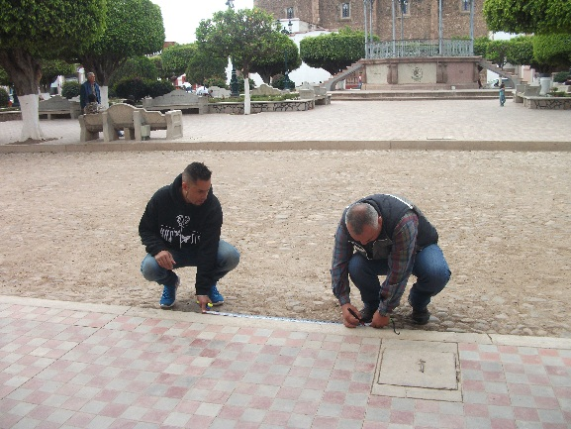
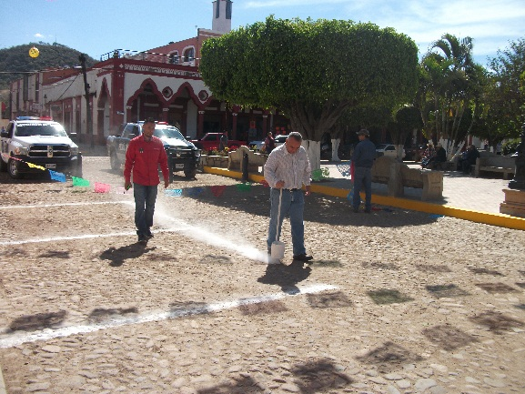
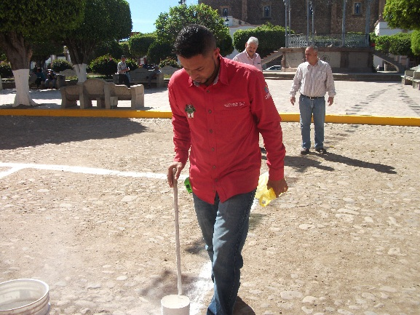
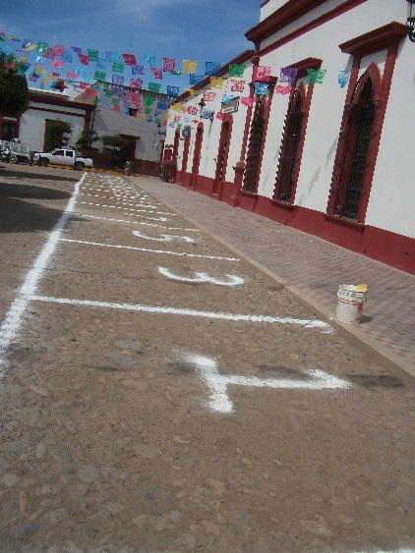
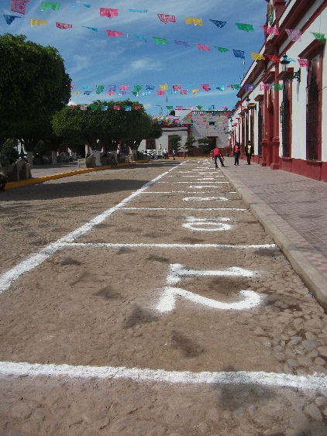
INFORME TRIMESTRAL ENERO – MARZO 2018
Se trabajó en el acomodo de los puestos de la Feria del Taco 2018
Dirección de Reglamentos Padrón Y Licencias

Slide 10
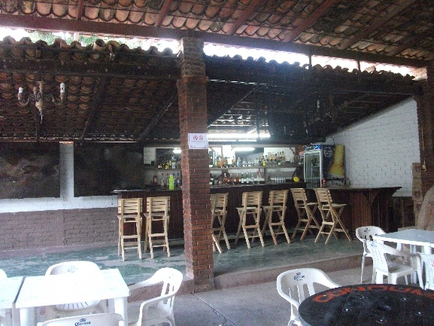
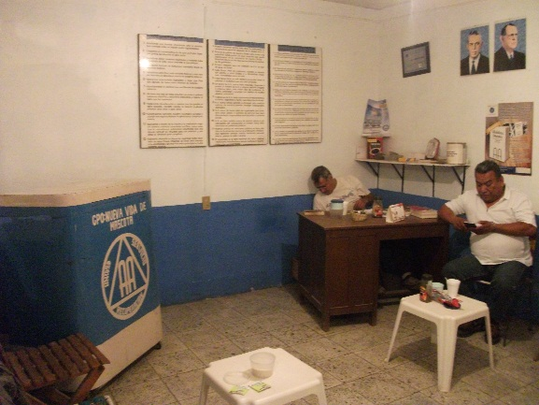
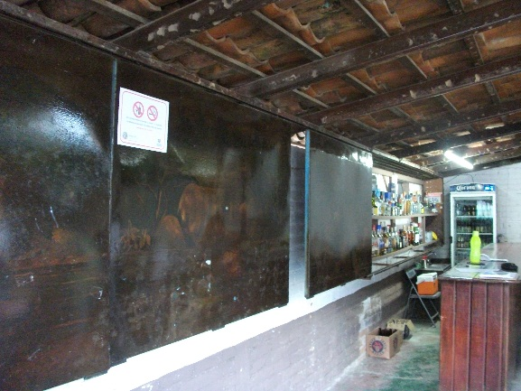
INFORME TRIMESTRAL ENERO – MARZO 2018
De los meses de Enero a Marzo se tiene el registro de que se han realizado 123 Oficios, 2 Actas de Visita e Inspección y se han recibido 49 oficios, de los cuales se ha procedido a dar respuesta en tiempo y forma oportuna de las solicitudes recibidas.
Se han realizado diferentes inspecciones a negocios y/o establecimientos.
Dirección de Reglamentos Padrón Y Licencias

Slide 11
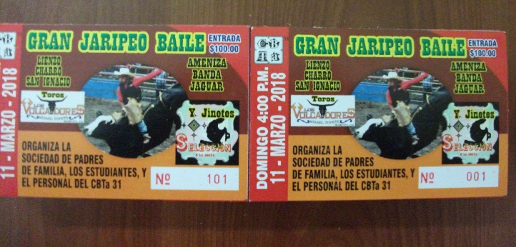
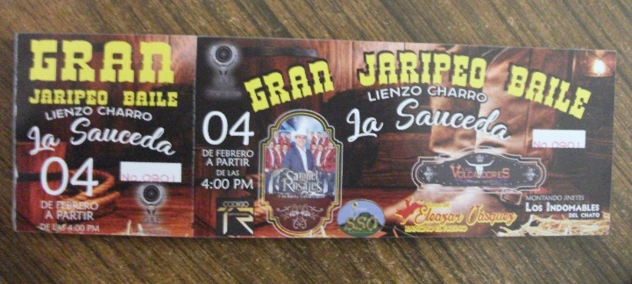
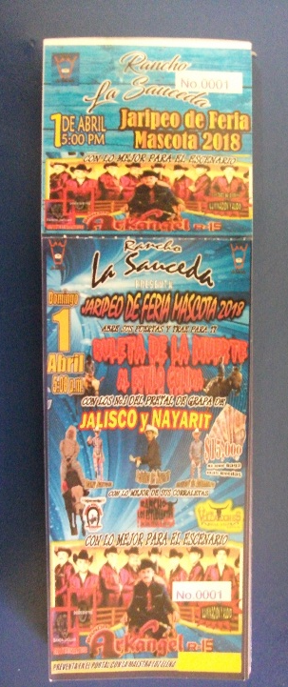
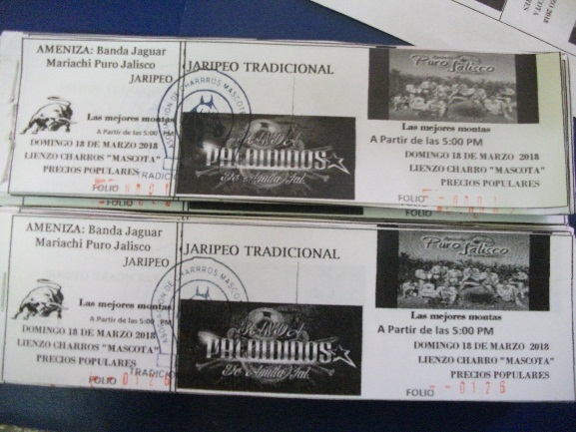
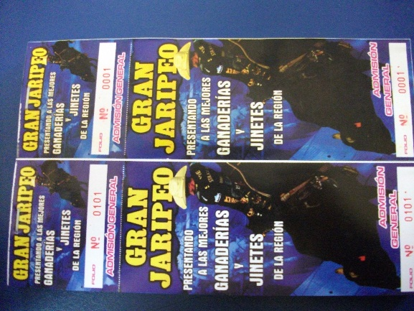
INFORME TRIMESTRAL ENERO – MARZO 2018
Se ha realizado el sellado de boletos e inspecciones en diferentes Eventos Públicos tales como Jaripeos, Pelas de Gallos, Etc.
Dirección de Reglamentos Padrón Y Licencias

Slide 12
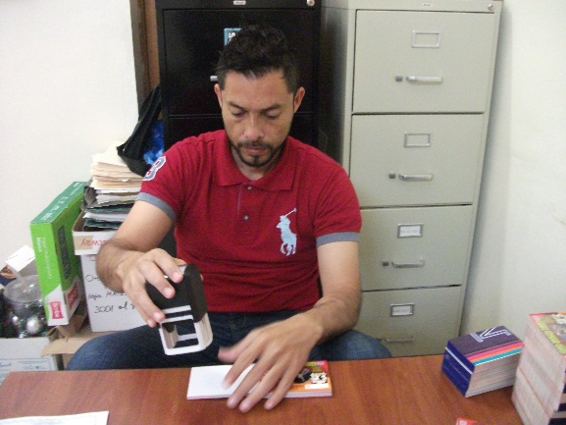
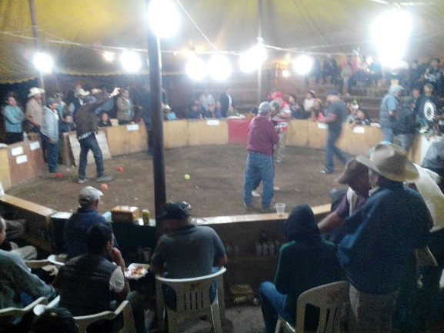
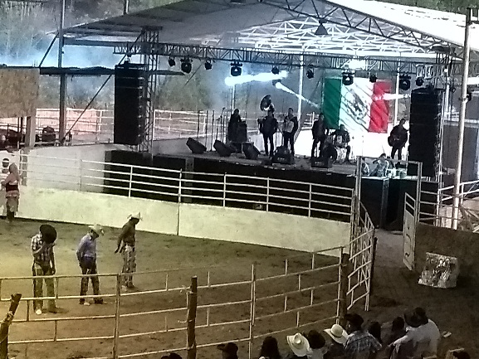
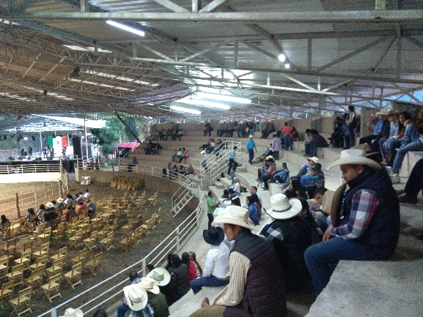
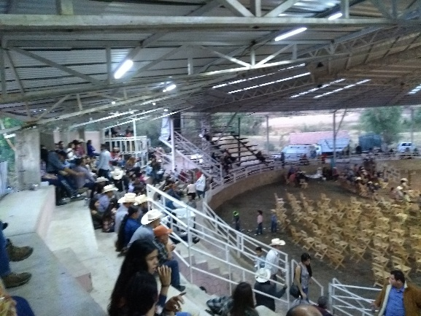
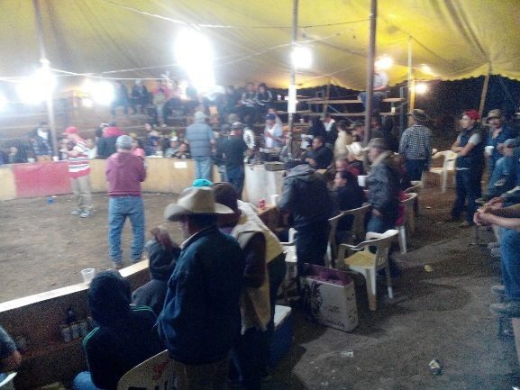
INFORME TRIMESTRAL ENERO – MARZO 2018
Dirección de Reglamentos Padrón Y Licencias

Slide 13
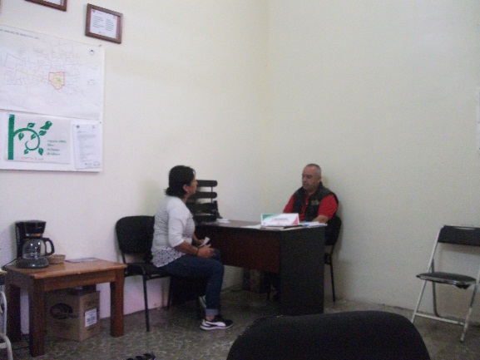
INFORME TRIMESTRAL ENERO – MARZO 2018
Asistencia a Eventos, Tales como Inauguraciones, Honores Cívicos, Reuniones, Capacitaciones, Eventos Deportivos y Culturales.
Dirección de Reglamentos Padrón Y Licencias
Atención a Ciudadanos:

